Slide 1

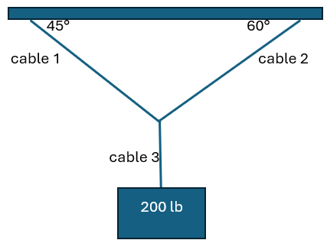



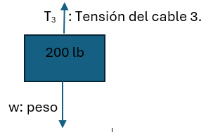

Caso 1. Un bloque de 200 libras cuelga en equilibrio de un grupo de cables como se muestra en la figura. Encuentre la tensión en cada uno de los cables
Pero la aceleración del sistema es cero porque está en equilibrio, y hacia arriba será positivo:
Haciendo un diagrama de cuerpo libre del bloque
Como no tenemos otro bloque y nos faltan las otras dos tensiones, vamos a hacer un diagrama de cuerpo libre de un punto de interés cualquiera, que nos relacione variables conocidas con variables desconocidas…..por ejemplo el punto A
Haciendo sumatoria de fuerzas en y:
$$\sum{F_{y}=ma}$$

Slide 2
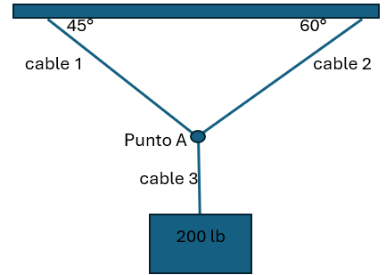
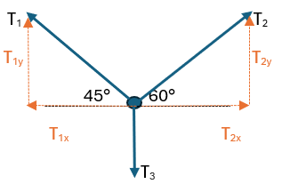
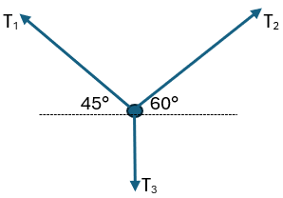





Sumando entonces fuerzas en x (recordando que el sistema está en equilibrio):
Diagrama de cuerpo libre del punto A
Descomponiendo las tensiones uno y dos:

Slide 3
















